Slide 1
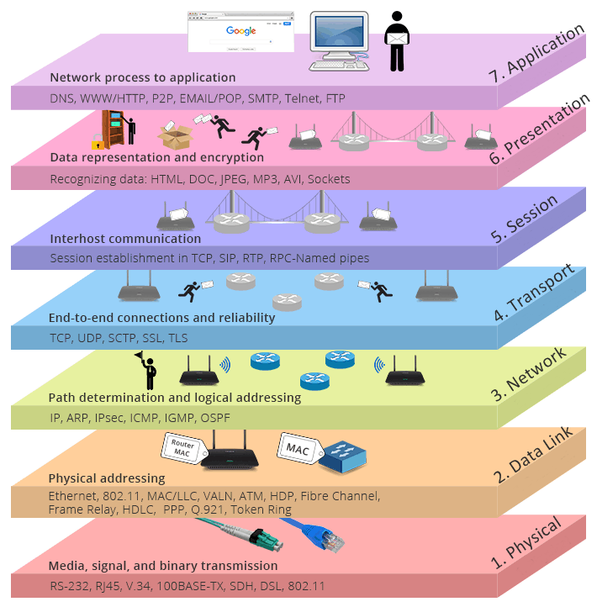
Réseaux
420-W33-SF
Cours 03 — Modèles OSI & TCP/IP
Domaines de collision/diffusion
Par Jimmy Gilbert

Slide 2
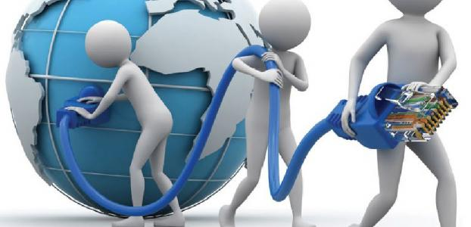
Introduction

Slide 3

Introduction
Déroulement du cours
Normes et standards (modèle OSI, TCP/IP)
Domaines de collision et diffusion
Objectifs
Connaître le modèle de réseau standard
Comprendre les domaines de collision et de diffusion

Slide 4

Normes et standards

Slide 5
Normes et standards
Explications
Pourquoi avoir des normes?
Uniformisation des modes de fonctionnement afin de permettre à tous les dispositifs de communiquer entre eux de façon la plus transparente possible
  Transparente ne veut pas dire moins sécuritaire!
Accords documentés contenant des spécifications techniques pour réglementer les produits et services de réseautique

Slide 6
Normes et standards
Modèle OSI
établi par l’ISO au début des années 1980
modèle de référence efficace de réseautique
comporte 7 couches où chacune d’elles interagit avec les couches au-dessous ou au-dessus d’elle
la couche supérieure se situe le plus près possible de l’utilisateur
la couche inférieure se situe le plus près possible du support physique
représentation théorique de ce qui se produit lors de la transmission entre deux nœuds
ne réglemente pas les types de matériels ou de logiciels mais fait référence aux types de fonctionnalités fournies pour celles-ci

Slide 7
Normes et standards
Modèle OSI
Couche 1 (physique)
Spécifications de transmission physique des informations bit par bit (aucune composante logicielle)
Câbles, connecteurs…
Par exemple, un mauvais câble ou un câble mal branché serait un problème de couche 1
Signaux électriques, optiques, sans fil, …
La norme IEEE 802 contient plusieurs spécifications pour cette couche
Une carte réseau fonctionne aux couches 1 et 2

Slide 8
Normes et standards
Modèle OSI
Couche 2 (liaison)
contrôle l’accès au média
divise les données en trames contenant différents champs d’information en plus des données
détecte les erreurs de transmission grâce à un champ de sommation de contrôle (checksum)
Technologies de couche 2 : Ethernet, WiFi, Token Ring, FDDI, CDDI…
Token Ring : protocole déterministe (pas de collision)
Ethernet : protocole non-déterministe (collisions)

Slide 9
Normes et standards
Modèle OSI
Couche 2 (liaison)
sous-couche LLC (Logical Link Control)
  sous-couche supérieure de la couche 2
  lien logiciel communiquant directement avec la couche 3
sous-couche MAC (Media Access Control)
  sous-couche inférieure de la couche 2
  lien logiciel communiquant directement avec la couche 1
  Spécifie l’adresse physique (Media Access Control)

Slide 10
Normes et standards
Modèle OSI
Couche 2 (liaison)
adresse physique (Media Access Control)
numéro de série unique à une carte réseau ou interface d’équipement de réseau codé sur 6 octets (48 bits) et représenté en hexadécimal les 3 premiers octets représentent un numéro de fabricant
  par exemple : Cisco : 00000C, 000142, …
  Realtek : 00E04C
  les 3 derniers octets représentent un numéro unique pour le fabricant spécifié

Slide 11
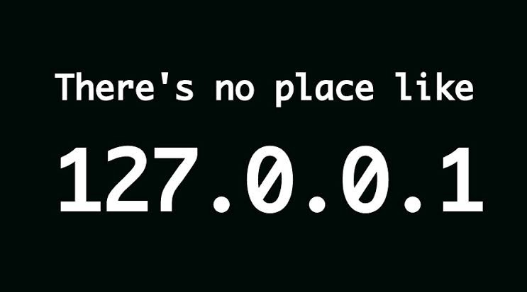
Normes et standards
Modèle OSI
Couche 3 (réseau)
sélection du meilleur chemin (routage)
unité d’information : paquet
adresse logique (IP, IPX, Appletalk…)
  par exemple, une adresse IP est codée sur 4 octets (32 bits) en format décimal (à venir!)

Slide 12
Normes et standards
Modèle OSI
Couche 4 (transport)
peut s’occuper de la fiabilité de transmission selon le protocole utilisé
découpe les données en segments
  TCP : orienté connexion --> fiable
  fonctionne avec accusés de réception
  UDP : non orienté connexion --> non fiable
s’occupe du contrôle du flux si la source et la destination ne fonctionnent pas à la même vitesse
contient des numéros de port pour spécifier les services réseaux

Slide 13
Normes et standards
Modèle OSI
Couche 5 (session)
Établit, maintient et termine les sessions de communication
Exemple : NetBIOS, TLS (SSL)

Slide 14
Normes et standards
Modèle OSI
Couche 6 (présentation)
Formats des données (ASCII, EBCDIC, types de fichiers)
  Conversion si nécessaire
Compression des données
Encryptage des données

Slide 15

Normes et standards
Modèle OSI
Couche 7 (application)
Logiciel le plus près de l’utilisateur
Exemple : Internet Explorer, Firefox, Google Chrome, autre logiciel réseau…
Protocoles de haut niveau (HTTP, FTP, SMTP, …)

Slide 16
Normes et standards
Modèle OSI
Lorsqu’un hôte communique avec un autre:
  couche 7 vers couche 1 en transmission
  couche 1 vers couche 7 en réception
  Les données sont découpées en segments à la couche 4
  À la couche 3, les segments sont encapsulés en paquets
  À la couche 2, les paquets sont encapsulés en trames
  À la couche 1, les bits sont envoyés au destinataire
L’inverse se produit à la réception
  Les informations sont filtrées pour monter à la couche 7

Slide 17
Normes et standards
Modèle TCP/IP
Apparu avec l’avènement d’Internet
Autre modèle de référence quoique moins utilisé que le modèle OSI
Contient 4 couches
  Application
  Transport
  Internet
  Réseau

Slide 18
Normes et standards
Normes de l’IEEE 802
C’est quoi l’IEEE802?
802.1 : Réseaux locaux, VLAN, …
802.2 : Contrôle des liaisons logiques (trames)
802.3 : Ethernet
802.5 : Token Ring
802.11 : Technologie sans fil (WiFi)
802.15 : Réseaux sans fil privés (BlueTooth, NFC, …)
802.16 : Réseaux sans fil à large bande (Cellulaire, WiMax, …)
Etc…

Slide 19
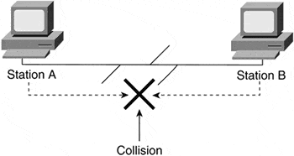
Domaines de collision et de diffusion

Slide 20
Domaines de collision et de diffusion
Domaine de collision
Un domaine de collision est une zone d'un réseau où les transmissions de deux dispositifs peuvent se heurter si elles ont lieu simultanément.
Conséquences : Les collisions ralentissent le réseau car les dispositifs doivent arrêter et retransmettre les données.
Segmenté par un équipement de couche 2 ou 3
  Un équipement de couche 1 (répéteur ou concentrateur) ne segmente pas en domaines de collision car une transmission est envoyée à tous les ports (sauf la source)
  Un équipement de couche 2 (pont ou commutateur) crée un domaine de collision par port
  Un équipement de couche 3 (routeur) limite le domaine de collision à chacune de ses interfaces
Sources: https://reussirsonccna.fr/domaine-de-collision-et-de-diffusion/

Slide 21
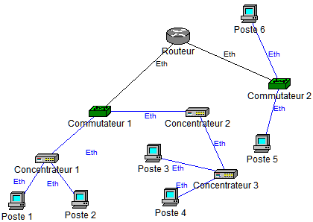
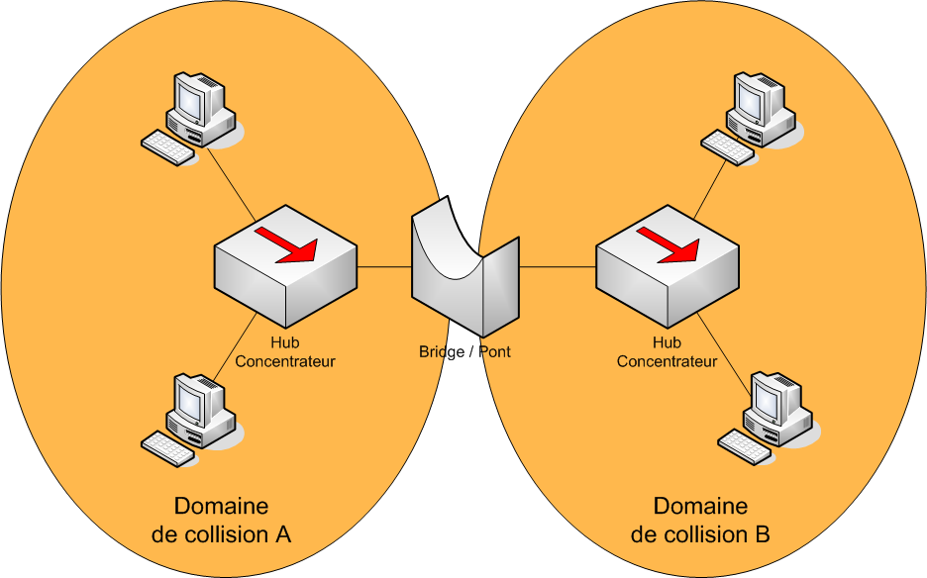
Domaines de collision et de diffusion
Exemple de domaines de collision

Slide 22
Domaines de collision et de diffusion
Domaine de diffusion
Un domaine de diffusion est une portion du réseau où une diffusion (broadcast) est propagée et reçue par tous les dispositifs de ce domaine.
  Domaine de diffusion = réseau
Limitation : Trop de diffusions peuvent engorger un réseau. Les routeurs sont utilisés pour segmenter et limiter les domaines de diffusion, car ils n'acheminent pas les paquets de diffusion par défaut.
Les concentrateurs (hub) et les commutateurs (switch) propagent les diffusions.
  Tout ce qui est connecté à ceux-ci font partie du même domaine de diffusion
Segmenté par un équipement de couche 3 (routeur)
  Un paquet de diffusion est transmis à tout le réseau et bloqué à l’interface d’un routeur afin d’empêcher les tempêtes de diffusion (broadcast storm)
  Par contre, le routeur peut faire passer par relais aux routeurs suivants sur demande (ex : protocole DHCP) ou par « proxy » (ex. protocole ARP)
Sources: https://reussirsonccna.fr/domaine-de-collision-et-de-diffusion/

Slide 23
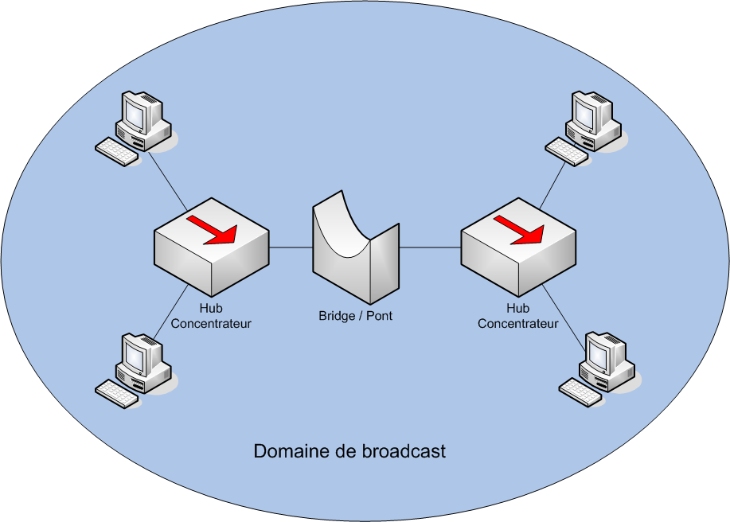
Domaines de collision et de diffusion
Exemple de domaine de diffusion

Slide 24
Conclusion

Slide 25
Conclusion
À retenir
Normes et standards (modèle OSI, TCP/IP)
  Différentes normes, mais surtout pourquoi!
Domaines de collision et diffusion
  La différence entre les deux

